Slide 1
Tisztelt Parlamenti Vizsgálóbizottság
Budapest
Képviselői Irodaház
2011.08.08. 10:00 óra

Slide 2
A cukorrépa termesztés Magyarországon
Kelemen István
CTOSZ főtitkár

Slide 4
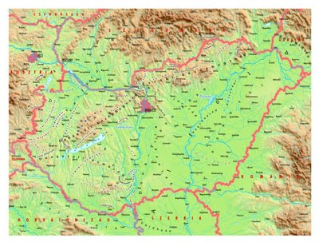
Mezőgazdaságilag művelhető terület: 5,8 millió ha
A szántó terület: 4,5 millió ha
Éves csapadék: 600-800mm - 500-600mm/év
Napsütéses órák száma: 1700-2100 óra/év
ÓCEÁNI
KELET-EURÓPAI,
SZÁRAZFÖLDI
FÖLDKÖZI-TENGERI

Slide 5
Cukorrépa termelés Magyarországon
1790: Tessedik Sámuel – répamag
1806-1814: Kontinentális zárlat
1808: Ercsi cukorfőzde
1830: Nagyfödémes, Bátorkeszi cukorgyár
1849-1868-1888:Cukor adó törvények
1918-1991: 12 cukorgyár

Slide 6
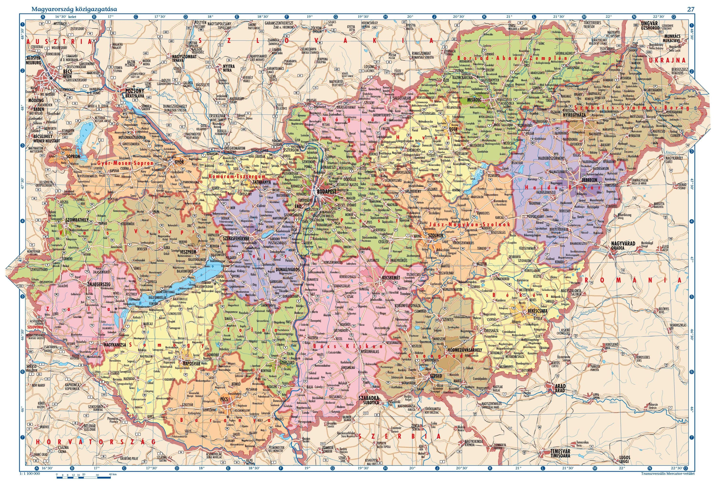
Cukorgyárak és termelési régiók
SZERENCS
1889-2008
SELYP
1889-1999
PETŐHÁZA
1880-2008
ÁCS
1871-2002
HATVAN
1889-2004
KABA
1979-2006
ERCSI
1910-1997
SÁRVÁR
1895-1999
SZOLNOK
1914-2007
SARKAD
1912-1998
KAPOSVÁR
1892-
MEZŐHEGYES
1889-1997

Slide 7
Cukor gyártók Magyarországon
1991-1997: Privatizáció
1997: Eastern Sugar, Agrana,
Eridania Béghin-Say
2007: Eastern Sugar (Kaba) bezárt
2008: Agrana (Petőháza), Nordzucker (Szolnok, Szerencs) bezárt
2008-tól: maradt KAPOSVÁR

Slide 8
Cukorrépa termelői érdekképviselet Magyarországon
1931: Magyar Cukorrépa-termesztők Országos Szövetsége (COSZ)
1945-1994: A szövetség nem működött
1993: Térségi szövetségek megalakulása (11)
1994: Cukorrépa Termesztők Országos Szövetsége (CTOSZ)

Slide 9
Cukorrépa termelői érdekképviselet Magyarországon
1996: CIBE tagság
2002-2003: Szállítási jogok kiosztása
2004: EU tagság
- Szakmaközi Egyezmény megkötése

Slide 10
EU tagság - Cukor reform
Cukorkvóta a csatlakozáskor 2004: 401 684 t (400 454 t A, 1 230 t B)
Cukorkvóta lemondás:
2006 ősz: Eastern Sugar 108 093 t
2007 ősz-2008 tavasz:
Mátra Cukor (NZ) 146 454 t
Magyar Cukor (Agrana) 46 714 t

Slide 11
EU tagság - Cukor reform
Cukorkvóta vásárlás:
2007: Magyar Cukor 5 000 t
Cukorkvóta 2008-tól:
Magyar Cukor: 105 420 t
Összesen lemondott kvóta: 301 261 t
75,01 %

Slide 12
Vetésterület

Slide 13
Cukorrépa vetésterülete 1994-2010

Slide 14
Cukorrépa termelők megoszlása termő terület nagysága szerint 2010-ben
ha %
1 000 ha felett 1 1150 8,68
500-1 000 ha között 1 510 3,85
300-500 ha között 6 2166 16,36
200-300 ha között 8 1935 14,62
150-200 ha között 6 1022 7,72
100-150 ha között 8 944 7,13

Slide 15
Cukorrépa termelők megoszlása termő terület nagysága szerint 2010-ben
ha %
50-100 ha között 33 2284 17,25
20-50 ha között 72 2263 17,10
10-20 ha között 43 597 4,51
1-10 ha között 53 312 2,36
Átlag: 57,1 ha

Slide 16
Termesztett cukorrépa mennyisége

Slide 17
Cukorrépa területe és a z.cukor termés mennyisége

Slide 18
Cukorrépa vetésterület és termésátlag

Slide 19
Cukorrépa termésátlaga a csapadék tükrében

Slide 20
Cukor hozam alakulása t/ha 1994-2010
Cukortartalom t/ha

Slide 21
Cukorhozam alakulása az EU tagállamokban

Slide 22
Termelők megoszlása cukor hozam szerint 2009-2010
2009 2010
1-6 t/ha 24 21
6-8 t/ha 36 45
8-10 t/ha 78 71
10-15 t/ha 80 89
15 t/ha felett 7 5

Slide 23
Termelők megoszlása gazdálkodási forma szerint 2010
Gazd. forma Száma Össz./ha %
Rt. 23 2705 22
Kft. 70 6329 51
Bt. 5 136 1
Szövetkezet 11 1008 8
Egyéni
gazdálkodó 119 2190 18

Slide 24
1 ha cukorrépa jellemző termelési költségei (2010) ÁFA nélkül Me: HUF
Megnevezés | Egyéni cég | Zrt. | Integrált termelők | Kft.
1. Anyagköltség (szerves trágya, mésziszap, műtrágya, növény-védőszer, vetőmag, mezei leltár) | 270 276 | 285 594 | 292 788 | 127 500
2. Gépi munkák költsége (segédüzem, talaj előkészítés,lazítás, szervestrágyázás, műtrágyázás, vetés, növ. védelem, növ. ápolás, öntözés, betakarítás, tisztítás, szállítás üzemen belül, felrakás) | 216 200 | 199 401 | 139 392 | 216 000
3. Munkabér és közteher (igénybevett szolgáltatás) | 55 818 | 59 544 | 41 759 | 60 000
4. Egyéb (melioráció, biztosítás, földbérleti díj, ált. költségek) | 65 900 | 79 314 | 28 385 | 121 000
Összesen: | 608 194 | 623 853 | 502 324 | 524 500

Slide 25
A kvótarépa átvételi ára EUR/tonna
2008 2009 2010
Répa min. ár 27,83 26,29 26,29
- term. illeték 0,84 0,84 0,84
Répa nettó ár 26,99 25,45 25,45
Prémiumok 4,10 4,10 0,75
Összesen 31,09 29,55 26,20
Nemzeti támogatás
Adható 10,58 11,10 11,10
Tényleges 10,58 11,10 9,49
Mindösszesen: 41,67 40,65 35,69

Slide 26
A kvótarépa átvételi ára EUR/tonna
2011 2012 2013
Répa min. ár 26,29 26,29 26,29
term. illeték 0,84 0,84 0,84
Répa nettó ár 25,45 25,45 25,45
Prémiumok ? ? ?
Összesen: ? ? ?
Nemzeti támogatás Nem
Adható 11,10 11,10 adható!
Tényleges ? ?

Slide 27
Összegzés - Hogyan tovább?
Magyarországon a cukorrépa termesztés
2012. év utáni fenntartásához legalább négy
feltétel szükséges:

Slide 28
Összegzés - Hogyan tovább?
Jelentős vízgazdálkodási program (víztározókat, csatornákat, öntőző rendszereket is beleértve) megvalósítása a kaposvári cukorgyár mintegy 50 km-es körzetében.
Cukorgyárat terhelő
szállítási költség (2010): 1772 Ft/t
50 km-es körzetben: 800 Ft/t

Slide 29
Összegzés - Hogyan tovább?
2. Nagy értékű speciális gépi beruházások:
miután a betakarítógépek döntő többsége 2012/2013 évi kampányig elhasználódik.
A gépek többsége 2005. év előtti (új gépek: egy db ROPA (2009) két db HOLMER (2009 és 2010).
Jelenlegi árak: ROPA (12 soros) 450 000 EUR
HOLMER (6 soros) 400 000 EUR

Slide 30
Összegzés - Hogyan tovább?
3. A cukorgyártó és a cukorrépa termelők között a referencia ár (404 EUR/t) feletti cukorár elérése esetén, a referencia ár feletti bevétel 50-50% arányú megosztása
A 404 EUR/t referencia árhoz tartozik a 26,29 EUR/t répa minimum ár.

Slide 31
Összegzés - Hogyan tovább?
4. Az átvételi ár mintegy 25 %-át kitevő nemzeti támogatás lehetőségének megteremtése és fenntartása.
Kérelem az EU Bizottságához!
Ebben érdekelt még: Olaszország, Szlovákia, Spanyolország és (Románia ?).

Slide 32
Új természetes édesítőszer:
STEVIA (Stevia rebaudania-Bertoni)
Rebaudioside A /C₄₄H₇₀O₂₃/
Más kémiai nevei: steviol - glycosid, steviol,
steviosid
Édesítő képessége kb. harmincszorosa a
szacharóznak (a répa és nádcukor diszacharidja).
Cukorbetegek és diétázók is fogyaszthatják,
lebontásához és hasznosításához,
kevesebb inzulin szükséges.

Slide 33
Új természetes édesítőszer:
Az EU-ban a belőle készült termékek forgalmazásának engedélyezése ez év őszén várható.
Jelenleg nem vonatkozik rá az EU cukor és-
izoglükóz kvóta szabályozása.
Hazai termelésének vizsgálata indokolt lenne,
egynyári növényként, klímánkon termesztése
lehetséges.

Slide 34
KÖSZÖNÖM A FIGYELMET

